Slide 1

Oleh :
Tim EEPIS 3

Slide 2

SASARAN

Slide 3





Slide 4

TUJUAN

Slide 5
INFO

Slide 6

ALASAN

Slide 7


Slide 8





Slide 9

KEUNGGULAN

Slide 10
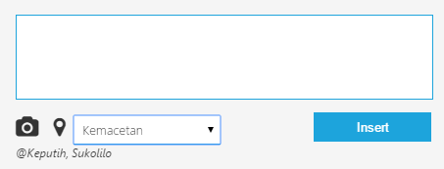
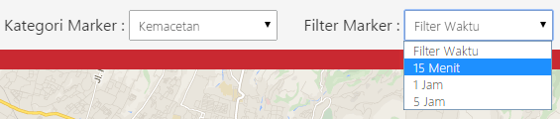

Slide 11
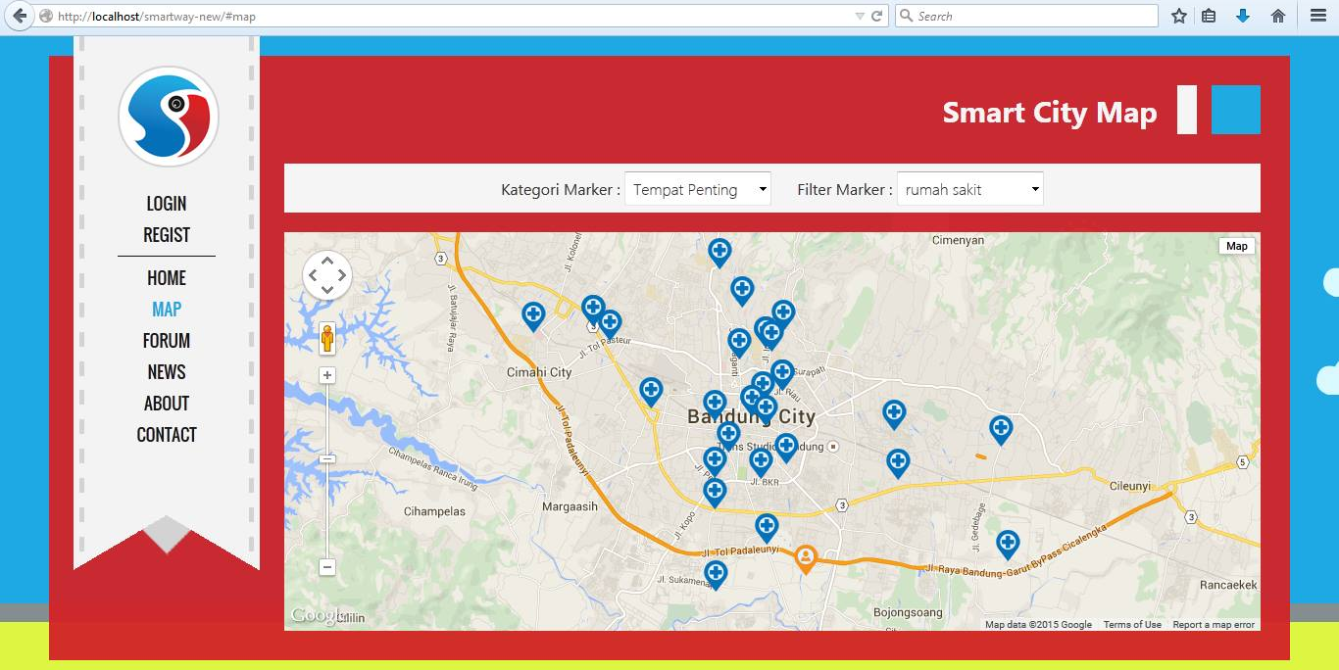

Slide 12
TERIMAKASIH

